Slide 1
Spring social
Integración con redes sociales mediante Spring

Slide 2



Qué vamos a ver
OAUTH
Un paseo por el protocolo
SPRING OPEN-SOCIAL
EJEMPLOS DE CÓDIGO
Conexión a Twitter,
Facebook, Linkedin

Slide 3
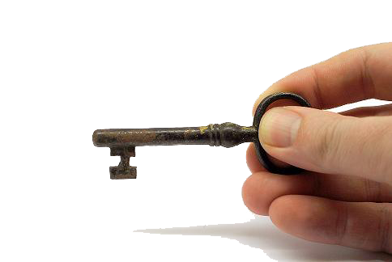
OAUTH

Slide 4
CONCEPTOS BÁSICOS
Service Provider
User
Consumer
Protected Resources
Tokens: Request and Access
Notes:
Hay un modelo de acceso directo y acceso delegado.
Explicar el modelo de dos patas y el modelo de 3 patas

Slide 5
EJEMPLO
Subo las fotos de mis vacaciones a un sitio del estilo Flickr (faji.com).
Algunas fotos no quiero que sean públicas.
Quiero usar un sistema externo para imprimir las fotos (incluso las privadas), pero no quiero compartirlas (beppa.com).
No quiero que Beppa tenga mis credenciales y quiero que use el sistema de autenticación de faji.com basado en Oauth.

Slide 6
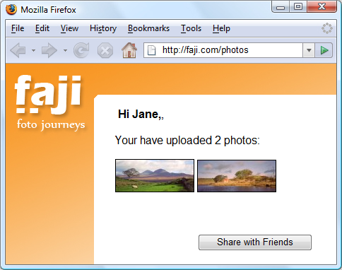
SECUENCIA: Paso 1
Jane sube y comparte con sus
amigos sus fotos en Faji

Slide 7
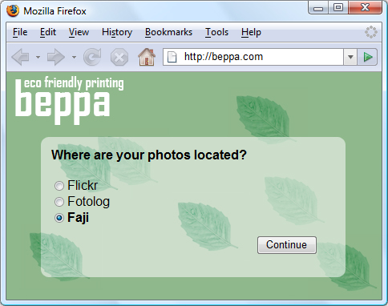
SECUENCIA : Paso 2
Jane visita Beppa para imprimir
sus fotos (marcadas como
privadas en Faji.com)

Slide 8
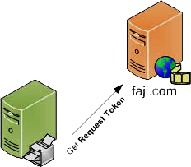
SECUENCIA : Paso 3
Beppa solicita un Request Token
para acceder a los recursos privados.
Cuando recibe el token redirige a la
página de autorización de Faji.com

Slide 9
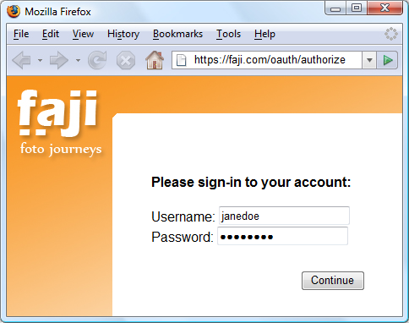
SECUENCIA : Paso 4
Jane se autentica en Faji (URL propia)
con las credenciales del Service Provider
(no comparte credenciales con Beppa)

Slide 10
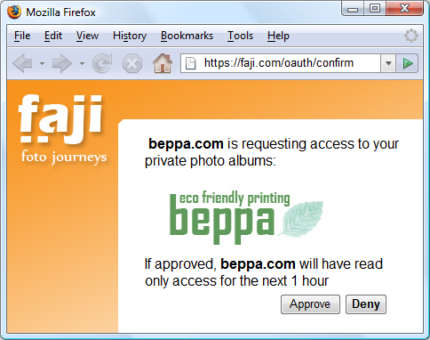
SECUENCIA : Paso 5
El Consumer (Beppa) solicita acceso
a las fotos privadas de Jane en Faji

Slide 11
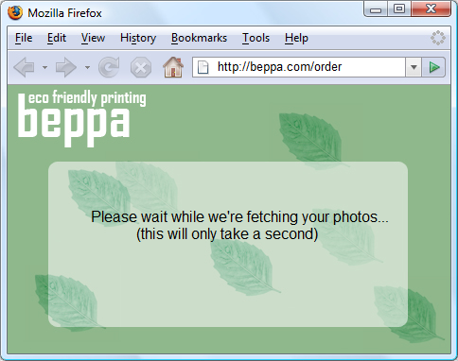
SECUENCIA : Paso 6
Se redirige a la página de Beppa.
La URL de vuelta se envía junto con el
Request Token

Slide 12
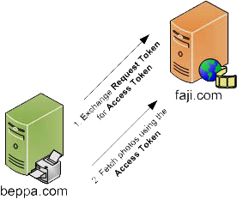
SECUENCIA : Paso 7
Una vez el Request Token es autorizado,
intercambia el token de petición por un
Access Token.
Se usa ese AccessToken para acceder a
los recursos privados de Faji.com
Notes:
El propósito del RequestToken es proveer la autorización del usuario y comunicarle al Service Provider la identidad del Consumer.
Una vez el requestToken es

Slide 13
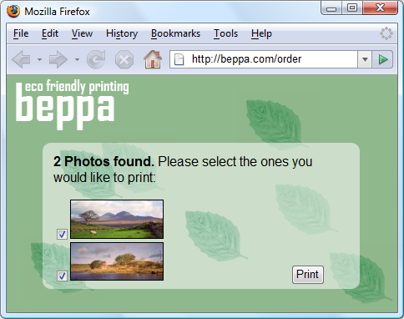
SECUENCIA : Paso 8
Jane puede imprimir las fotos alojadas
en faji.com sin compartir sus credenciales
con Bappi.com

Slide 14
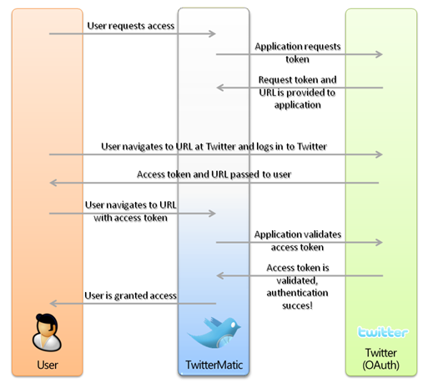
FLUJO DE AUTENTICACIÓN

Slide 15
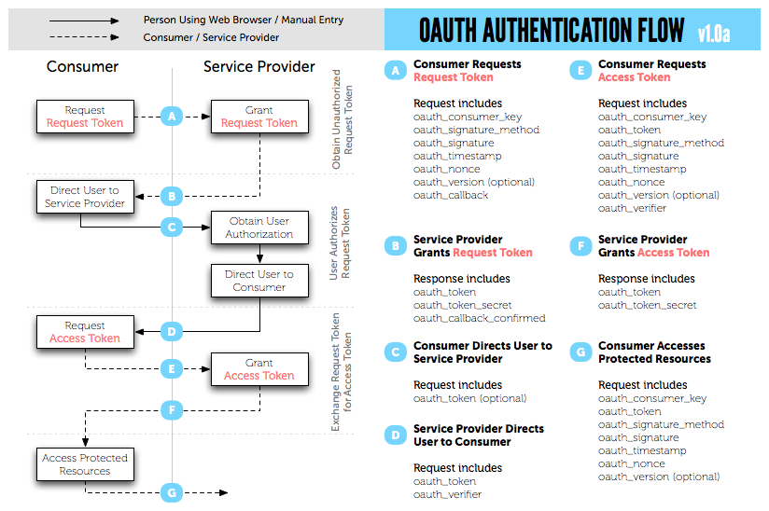
FLUJO DE AUTENTICACIÓN II
Notes:
La signature se usa para validar la autenticidad de las peticiones HTTP.
La idea es no mandar la password directamente en la petición.
Necesitamos hashing para un algoritmo matemático que permita reducir el tamaño de las peticiones.
Pero hashing como tal no provee ningún mecanismo para verificar la identidad del método HTTP.
Se combina con un mecanismo de compartición de claves. Por tanto se incluye en el mensaje y por tanto, evita que haya ataques de entidades que no conozcan la clave privada.
Adicionalmente se usa un mecanismo de claves asimétricas, de tal manera que no es necesario que el ServiceProvider y el Consumer compartan clave privada. Una clave para firmar los datos y otra clave para realizar la verificación.
Hay una limitación cuando se está distribuyendo la aplicación por mobil o por aplicación de escritorio, con lo que la clave privada ya no es de confianza por parte del ServiceProvider, con lo que puede optar por banear o dar acceso más restringido a este tipo de aplicaciones.
Se proveen tres métodos de firma:
HMAC-SHA-1
RSA-SHA-1
PLAIN-TEXT

Slide 16
PROBLEMAS CON AUTENTICACIÓN BÁSICA
Transmite las credenciales sin encriptar
No hay asociación entre las credenciales y la petición
No permite un modelo de acceso delegado

Slide 17
IDENTIFICACIÓN CONSUMER
Consumer Key
Consumer Secret
Consumer
Notes:
Esto puede ser visto como username y password típico.

Slide 18
IDENTIFICACIÓN USER
Token
Token Secret
Consumer
Notes:
El caso del token es distinto, porque no están ligadas a las credenciales concretas. Con lo que se puede revocar el acceso al token sin necesidad de que el usuario tenga que cambiar el username y el password. Se traduce en control y flexibilidad para el usuario y el ServiceProvider.

Slide 19
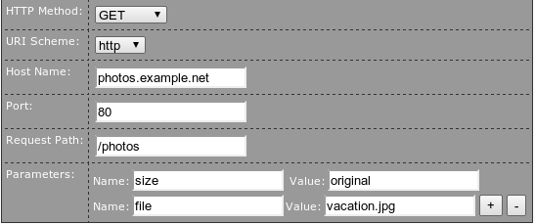
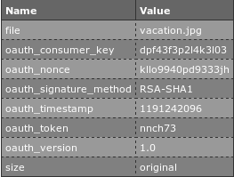
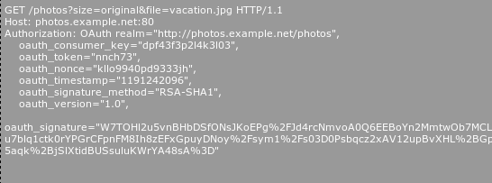

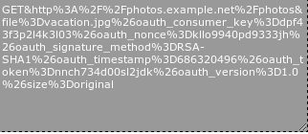

FIRMANDO LA REQUEST
Notes:
Nonce es un identificador de petición único y además se introduce el timestamp para evitar que el ServiceProvider tenga que tener la lista completa de nonce recibidos.

Slide 20
SPRING SOCIAL

Slide 21
CARACTERÍSTICAS PRINCIPALES
TEMPLATES PARA INTERACTUAR CON TWITTER, FACEBOOK, LINKED IN, TRIPIT
Web Argument resolver: extrae el identificador de usuario y el token de acceso de los parámetros de la request y los pone al alcance de Spring MVC
OAuth Request Factory para firmar peticiones a los distintas redes sociales con las que conectar.

Slide 22
EJEMPLOS
Veamos código para entender el modelo

